Slide 1
Сделать конспект урока, ответить на вопросы в конце презентации

Slide 2
Дорожно-транспортные происшествия. Алгоритм действий при ДТП
Современные города с каждым годом становятся всё более удобными для проживания в них большого количества людей. Возрастают потребности человека в качественных дорогах, удобных и безопасных автомобилях.
Участники дорожного движения давно «ведут спор»: «кто на дороге главнее»? Иногда такой спор на дороге заканчивается дорожно-транспортными происшествиями.

Slide 3
Дорожно-транспортное происшествие-экстренная ситуация, возникшая в результате неправильных действий участников дорожного движения, повлёкшая за собой гибель или ранение людей, повреждение транспортных средств и/или иных близлежащих объектов.
Основными видами ДТП являются:
Столкновение и опрокидывание транспортных средств
Наезды на стоящее транспортное средство, препятствие, пешехода или велосипедиста.

Slide 4
Факторы риска, которые могут привести к ДТП
Нарушение ПДД (не соблюдение скоростного режима)
Психофизиологическое состояние водителя (утомление)
Факторы отвлекающие внимание водителя (телефон)
Использование неисправного ТС
Недостатки в обустройстве и содержании улично-дорожной сети.
Сложные погодные условия (снег, дождь, туман)

Slide 5
Системы безопасности автомобилей
К активной безопасности можно отнести характеристики деталей автомобиля, уменьшающие вероятность ДТП. Например, свойства тормозов, рулевого управления, приборов освещения, снижающий степень усталости водителя и др.
Пассивную безопасность предусматривают характеристики автомобиля, уменьшающие тяжесть последствий, когда ДТП уже невозможно избежать. К ним относят элементы кузова, поглощающие силу удара, ремни безопасности, детские кресла, подушки безопасности.

Slide 6
Если вы стали очевидцем ДТП
Прежде всего удалиться на безопасное расстояние и не приближаться к месту происшествия.
Воспользоваться единым номером «112» длявызова экстренных служб.
При ответе диспетчера:
Представиться (указать свои данные – ФИО, возраст)
Сообщить причину вызова
Указать: адрес и ориентиры мета происшествия, количество автомашин, количество пострадавших, нет ли разлития технических жидкостей на поверхности дороги, возгорания автомашин
Сообщить о предпринятых действиях.

Slide 7
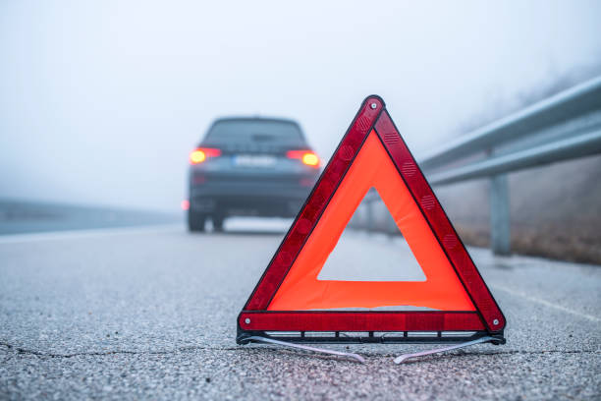
Уточнить у диспетчера дальнейшие действия и следовать его указаниям
Дождаться, когда диспетчер первым положит трубку.
Далее (по возможности) необходимо:
Обозначить место ДТП (по краю проезжей части) на отдалении яркими предметами для предупреждения других водителей (выставить знак аварийной остановки)
Выяснить и записать личные данные других очевидцев ДТП
Дождаться приезда сотрудников экстренных служб и сообщить им необходимую информацию

Slide 8
Пожары на автотранспорте
При опрокидывании ТС и/или после постановки на колёса запрещается пытаться запустить двигатель, пока не будет осмотрено всё ТС на предмет повреждения топливопроводов, вытекание топлива на части двигателя.
При заполнении салона автотранспортного средства дымом и при отсутствии внутри пассажиров не пытайтесь разбить окно снаружи. Резкий приток кислорода может вызвать мгновенное воспламенение с выбросом пламени наружу.

Slide 9
При обнаружении в салоне пламени или дыма немедленно сообщить водителю.
Для борьбы с огнём в автотранспортных средствах огнетушители закрепляют на кронштейнах, позволяющих обеспечить лёгкое вынимание устройства.
После распространения огня в ТС самостоятельно потушить его не получится.
В пассажирском автотранспорте, помимо дверей, в качестве аварийных выходов используются окна, которые отмечены как «Аварийный выход»
Выбравшись из задымлённого ТС, как можно дальше отойдите от него.

Slide 10
Вопросы:
Перечислите основные виды ДТП. Приведите примеры.
Назовите алгоритм действий, если вы стали очевидцем ДТП.
Напишите краткое сообщение на темы:
«Самое первое ДТП»
«Первый известный наезд ТС на человека»

